Slide 1



Компьтеризации все возрасты покорны
Команда «ЦИТрус»
МБОУ ДО «Информационно – методический центр» поселок Новый Свет,
Гатчинский район, Ленинградская область

Slide 2
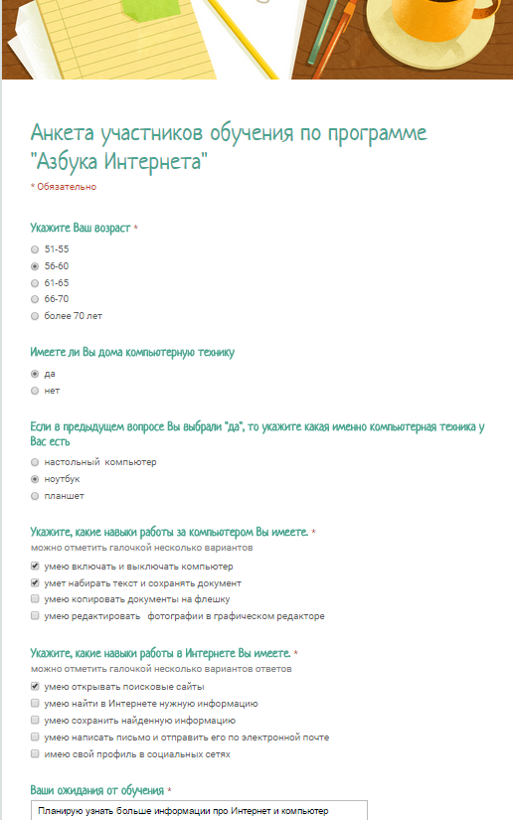
Акция "Научился сам – помоги пожилому человеку"
Наша команда сформирована из обучающихся по программах дополнительного образования «Изучаем LOGO», «Программируем в Scratch», которые организованы в МБОУ ДО «Информационно – методический центр»(ИМЦ). ИМЦ располагается в поселке Новый Свет. Пожилые жители пос. Новый Свет не раз обращались в ИМЦ с просьбой организовать для них компьютерные курсы. В этом году они получили такую возможность благодаря акции "Научился сам - помоги пожилому человеку". Эту акцию придумали участники команды для получения бонусных баллов. Акция включает в себя три занятия по теории и практики овладения компьютерным мастерством. Для того, чтобы продумать ход занятий и выбрать самые нужные темы на сайте http://www.azbukainterneta.ru/ капитан команды Мажарцева О.Ф. разработала анкету – форму. Для удобства заполнения и обработки анкету разместили в «облаках» на диске в GOOGLE+.

Slide 3
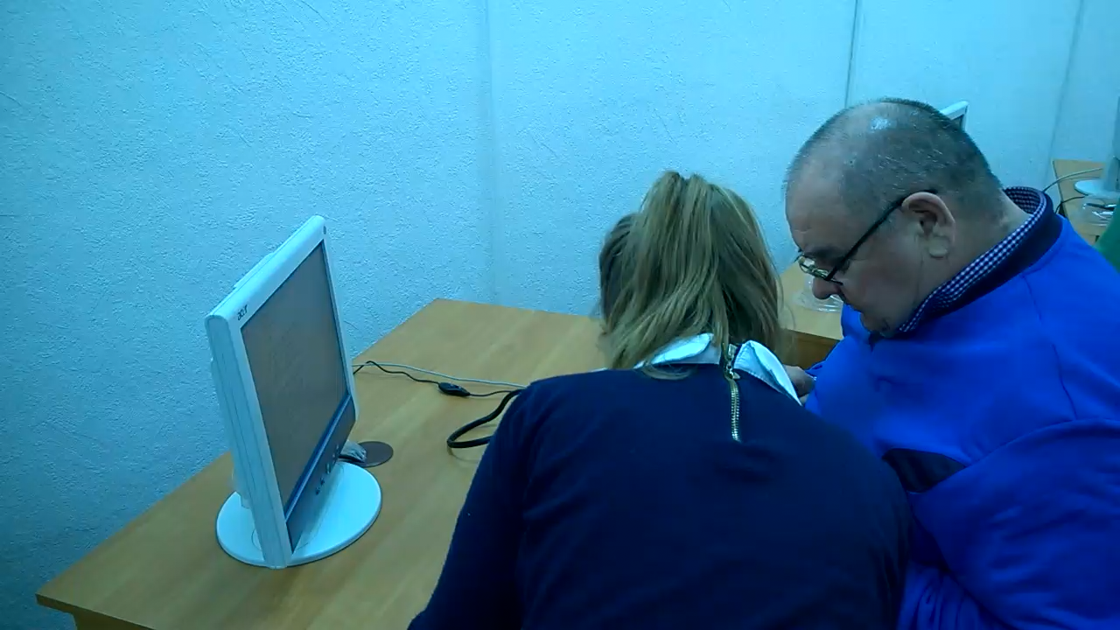
В ходе первого ознакомительного урока участники акции, возраст которых уже за 55, заполняли анкеты, отвечая на различные вопросы о месте компьютера в их жизни. Их помощниками выступили члены команды «ЦИТрус». Удивительно, как умело и доходчиво участники команды Березин Дима, Лисицына Соня, Шарин Сергей, Наумова Анжелика объясняли студентам, которые годились им в бабушки и дедушки, основы работы с компьютером и его возможности.

Slide 4
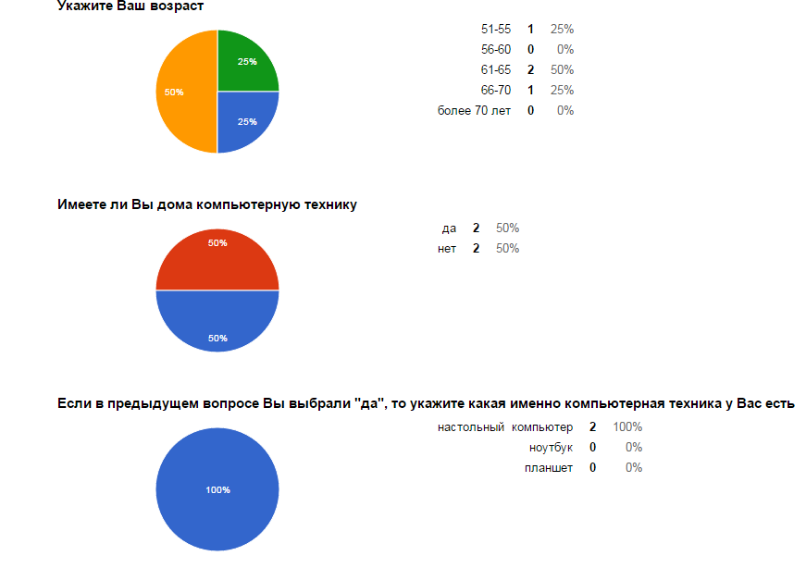
Итоги анкетирования

Slide 5
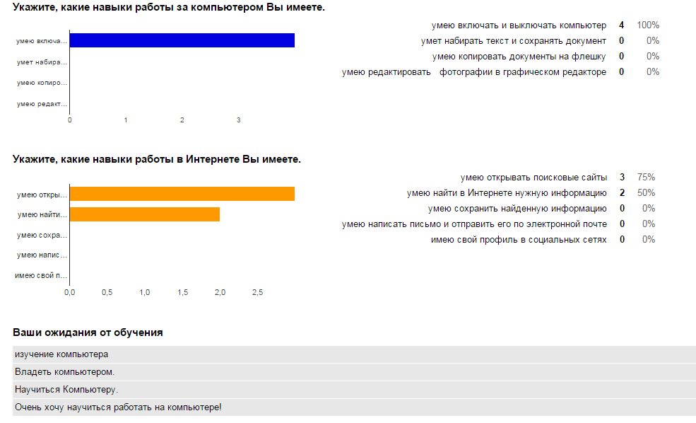
Итоги анкетирования

Slide 6
Ход проведения акции
Анкетирование показало, что участники акции имеют низкий уровень владения мышкой, не умеют сохранять информацию на компьютере, не знают как зарегистрироваться на нужных сайтах и т.д. Поэтому было решено провести 2 занятия с использованием методических рекомендаций сайта http://www.azbukainterneta.ru/
Одно занятие необходимо посвятить работе со съемными носителями информации, познакомить пожилых людей с понятиями флешка, жесткий диск, диски CD-R и CD-RV, рассказать о способах хранения информации на компьютере, показать, каким образом съемный носитель подключается к компьютеру и как копировать данные. Кроме того, надо помочь людям пожилого возраста зарегистрировать электронную почту, создать личную страницу в социальной сети и научить основам общения в Skype.
Другое занятие будет направлено на изучение работы с электронным порталом госуслуг и знакомству с такими необходимыми ресурсами, как он-лайн запись на прием к врачу на сайте http://crkb.ru , с интернет-сайтами администрации Гатчинского района, правительства Ленинградской области и с другими интересными источниками информации.
По окончании занятий каждому участнику акции выдадут специальные наглядные пособия и брошюры для дальнейшей работы с компьютером у себя дома. Кроме того, администрация ИМЦ пос. Новый Свет будет рассматривать возможность предоставления компьютерной техники для работы в сети интернет людям пожилого возраста установленное время на базе центра.

Slide 7
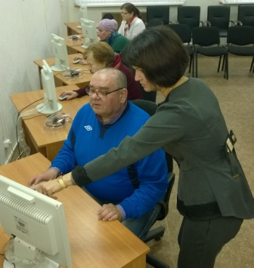
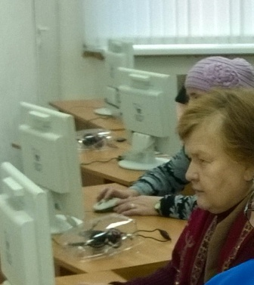
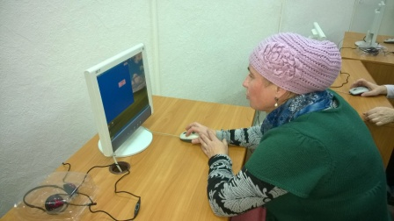
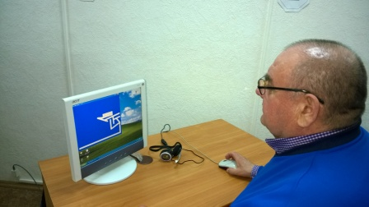
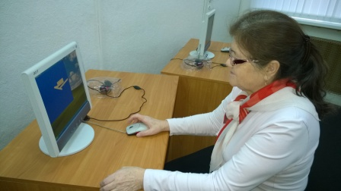
Упражнение с мышкой на первом занятии

Slide 8
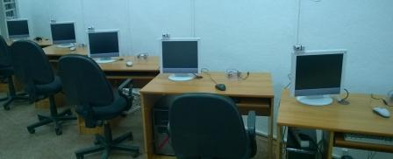
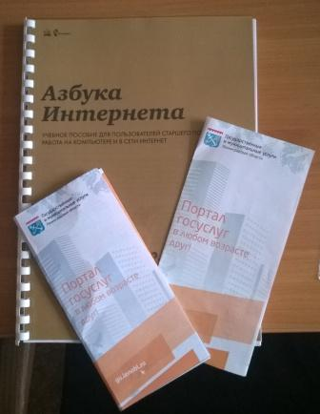
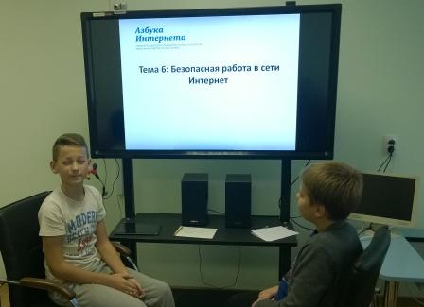
Подготовка к проведению занятий
Для проведения занятий с людьми пожилого возраста члены команды подготовили компьютерный класс, распечатали брошюру «Пособие по обучению пользователей старшего поколения работе на компьютере и в сети Интернет» и буклеты с инструкцией по работе на портале госуслуг , изучили методических рекомендаций и презентации на сайте http://www.azbukainterneta.ru/ . Кроме того, ребята провели несколько репетиций, прежде чем выступать с объяснением учебного материала перед бабушками и дедушками.

Slide 9
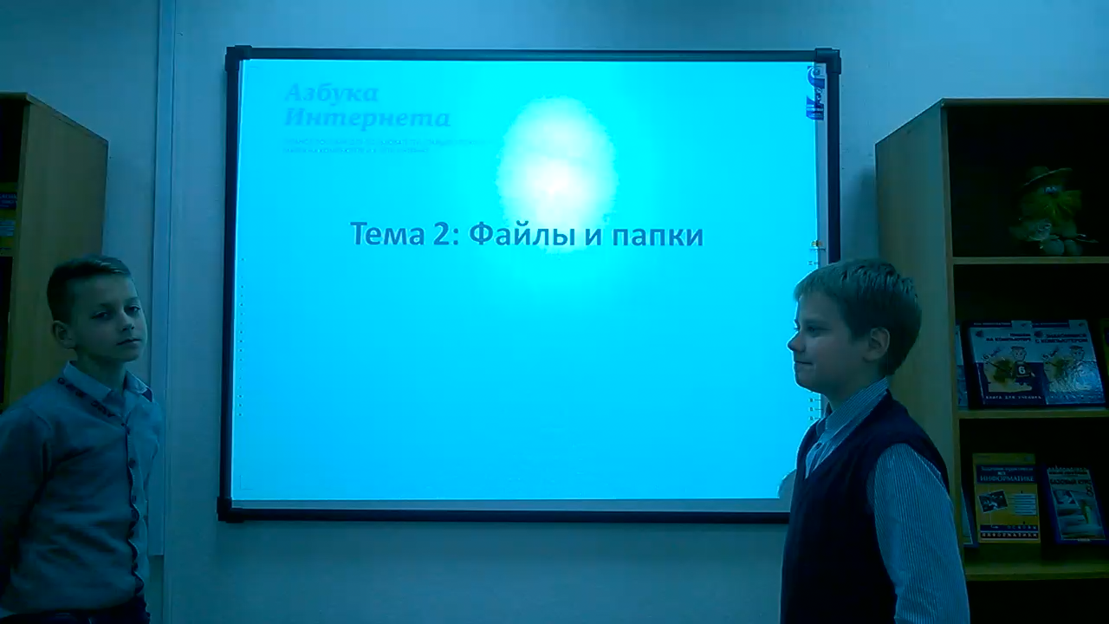
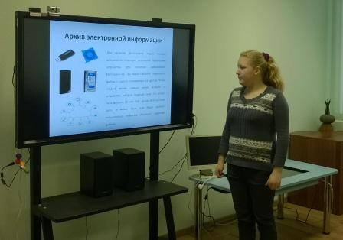
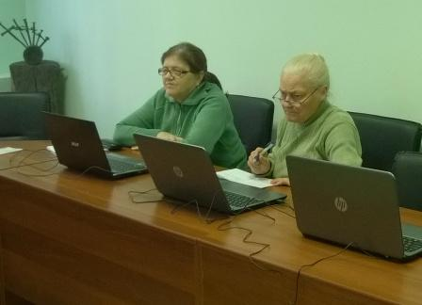
Второе занятие
Занятие провели Ольга Мажарцева и Анжелика Наумова. Анжелика познакомила гостей с понятиями флешка, жесткий диск, диски CD-R и CD-RV. Также был продемонстрирован фильм, который специально создали Карпин Никита и Иноземцев Артем, чтобы с помощью видео-урока рассказать о способах хранения информации на компьютере.

Slide 10
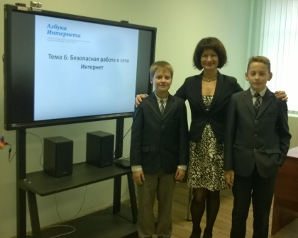
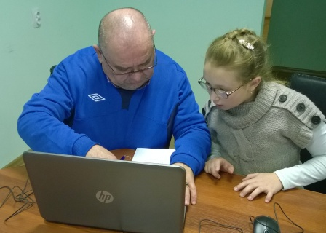
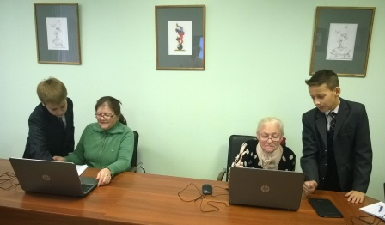
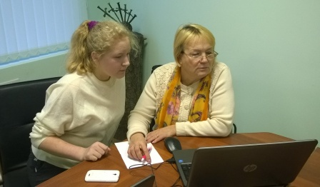
Итоговое занятие

Slide 11
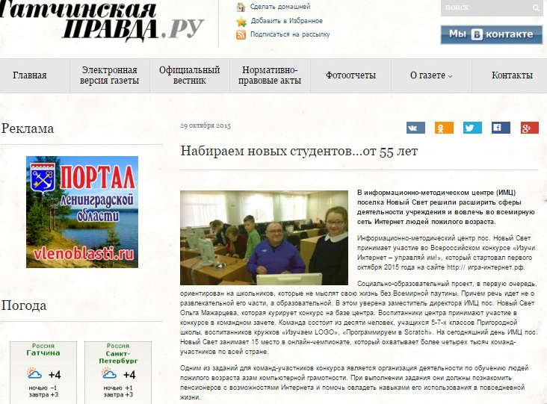
Статья в газете «Гатчинская правда»

Slide 12
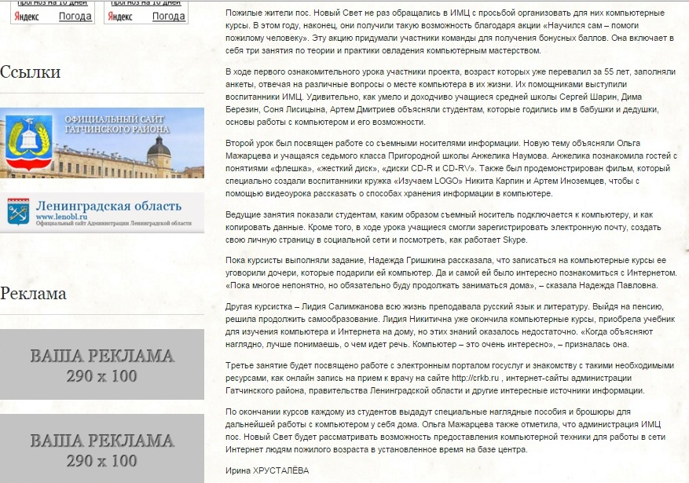
Статья в газете «Гатчинская правда»

Slide 13

Гатчинская служба новостей, фрагмент программы «Кстати» от 28 октября 2015

